Slide 1
Comportement du
Système asservi
Deux élèves
Modélisateur
Deux élèves
Expérimentateur
Chef de Projet
Coordonnateur
Support de laboratoire
Scilab

Slide 2

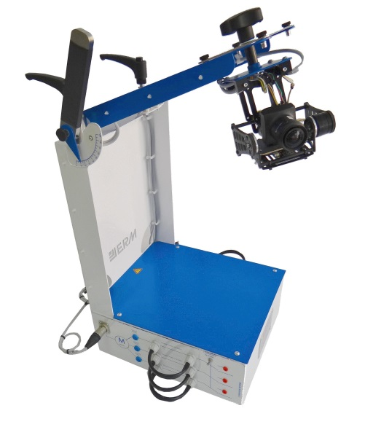
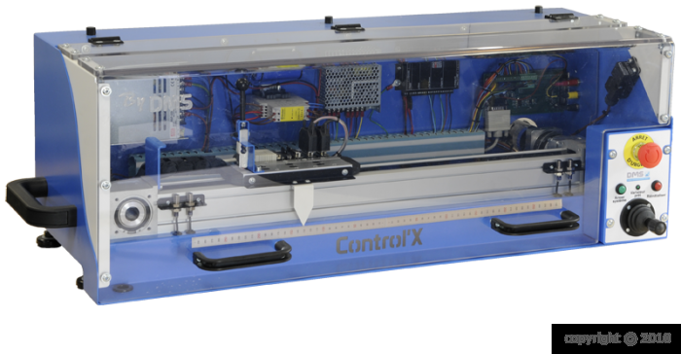
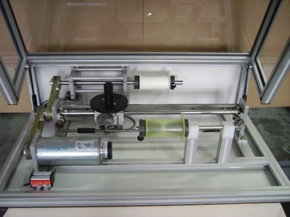
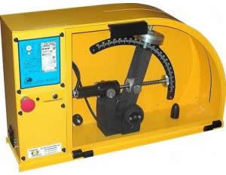
PTSI
Cycle 2
Analyse et Modélisation
des systèmes asservis
Comportement du
Système asservi

Slide 3
PTSI
Cycle 2
Analyse et Modélisation
des systèmes asservis
Déroulement:
Séance 1: travail sur système
Séance 2: synthèse des résultats et comparaison, interprétation
  Préparation du diaporama
Séance 3: Présentation 15 minutes d’un diaporama
  d’une dizaine de slides ( dont un en Anglais)

Slide 4
PTSI
Cycle 2
Analyse et Modélisation
des systèmes asservis
Documents à disposition:
Enoncé des activités sur papier et PC
Deux fiches dialogues
Dossier par système dans:
support:\PTSI_TP_SII_2015_2016\TP_Modelisation_SLCI
Dossier Docs élève:
  ( fiches méthodes, diaporama vierge,tutorial scilab)
Dans le dossier: documents propres au système
  (squelette du fichier scilab, documentation système, modèle à réaliser)
Veillez à bien sauvegarder l’ensemble des documents utiles sur votre espace personnel

Slide 5
PTSI
Cycle 2
Analyse et Modélisation
des systèmes asservis
Groupe A :
Support: |  | Maxpid | Uhing | Nacelle | ControlX
Modélisateur: |  |  |  | FERRY Antoine | MELIN Guylain
 |  | HIRON Vincent | ROUX Maxime | GAUDRE Erwan | AYDIN Dylan
Expérimentateur: |  | LETOURNEUR Nicolas | ZORGANI Sofiene | HENAFF Clémentine | NAMYSL Thomas
 |  | LOUZE Anis | MATRAY Victor | JACQUET Jean-Baptiste | MONIN Raphaël
chef de projet: |  | HIRON Vincent | ROUX Maxime | FERRY Antoine | AYDIN Dylan

Slide 6
PTSI
Cycle 2
Analyse et Modélisation
des systèmes asservis
Groupe B :
Support: |  |  | Maxpid | Uhing | Nacelle | ControlX
Modélisateur: |  |  |  |  | PHAM-TRONG Pierre | DANTAS Remi
 |  |  | BARDOUILLET Dorian | FICHOT Timothée | LASFARGUE Marius | DUPREZ Antoine
Expérimentateur: |  |  | BOUCLÉ Xavier | FLOR Mischa | MERAUD Nathanaël | DURAND Guillaume
 |  |  | CHÉDIN Léo | FRANCOIS Gaston | MICHELAT Marc | SEBERT Théo
chef de projet: |  |  | BARDOUILLET Dorian | FICHOT Timothée | PHAM-TRONG Pierre | DANTAS Remi

Slide 7
PTSI
Cycle 2
Analyse et Modélisation
des systèmes asservis
Groupe C :
Support: |  | Maxpid | Uhing | Nacelle | ControlX
Modélisateur: |  |  | ADAM Alexandre | CHARLAT Pauline | AUDINET Jules
 |  | KABIR Yannis | BAUD Corentin | MANEVAL Etienne | CHARDON Pierre
Expérimentateur: |  | LEWICKI Jérémy | BOIVIN Paul | VINCENT Paul | GALIZZI Maxime
 |  | PUJADE Alexandre | CARRE Julia | VIRE Thomas | HOPMANN Camille
chef de projet: |  | KABIR Yannis | BAUD Corentin | MANEVAL Etienne | CHARDON Pierre

